Slide 1

Библиотечные экскурсии в системе краеведческой деятельности библиотек
на примере опыта работы МЦБС им. М. Ю. Лермонтова
Выполнила:
Анна Филимонова,
библиотекарь I категории,
координатор краеведческих и экскурсионных программ
сектора «Центр культурных программ»
МЦБС им. М. Ю. Лермонтова
filimonova@lplib.ru
8 911 982 94 79
2018 год, Санкт-Петербург

Slide 2
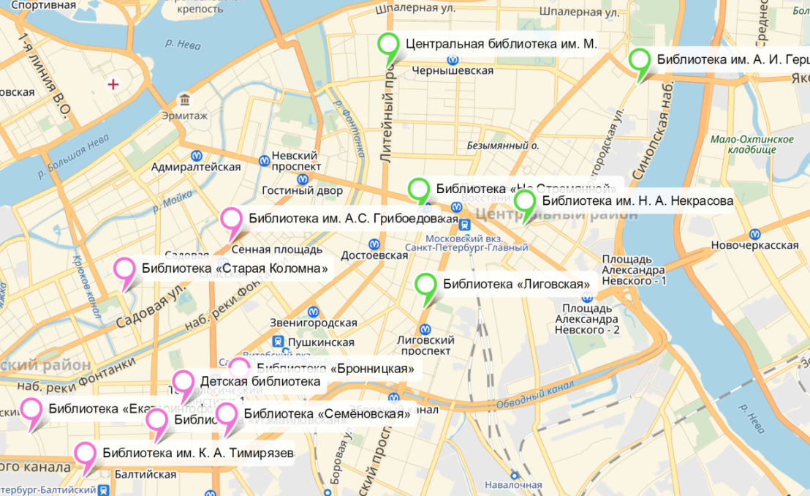
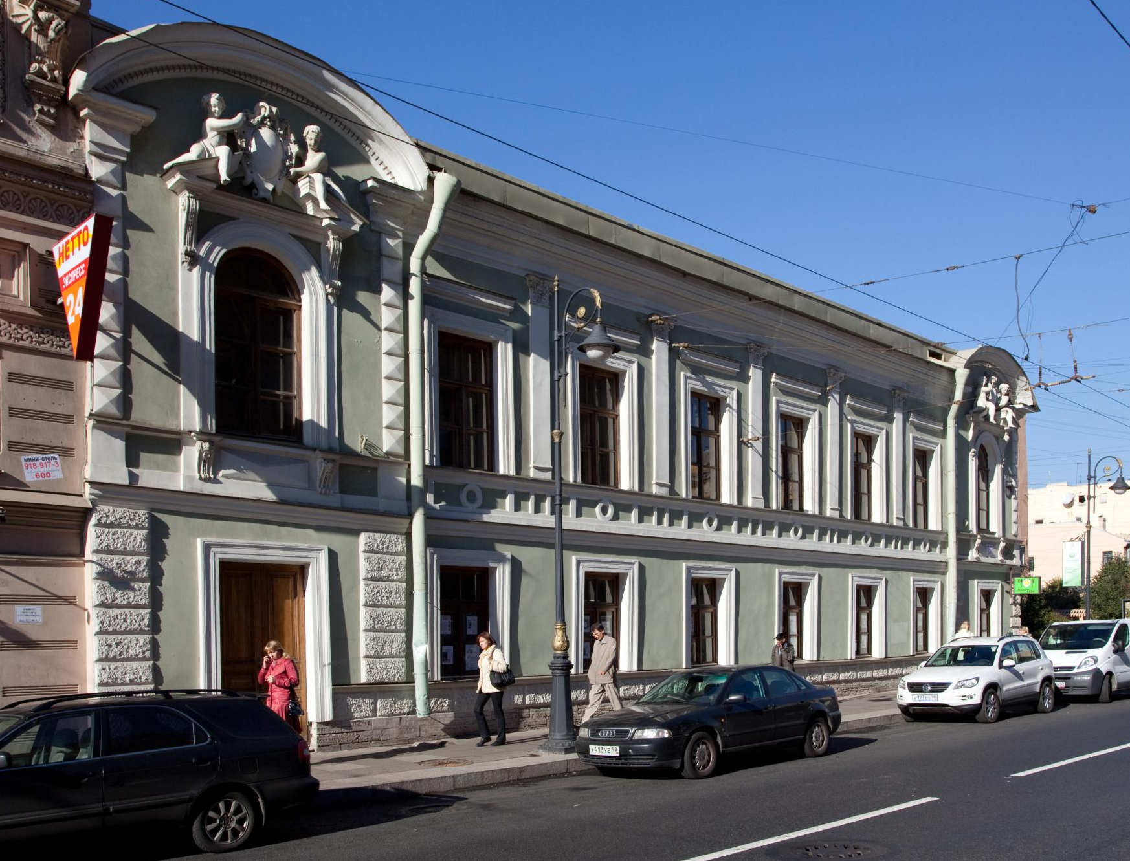
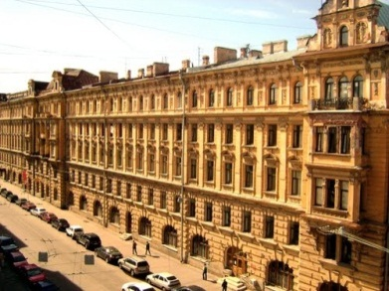
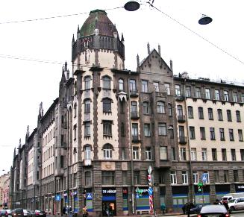
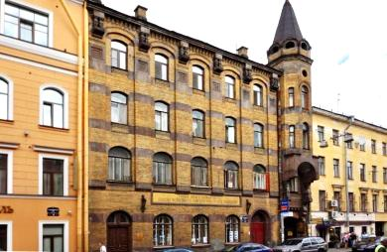
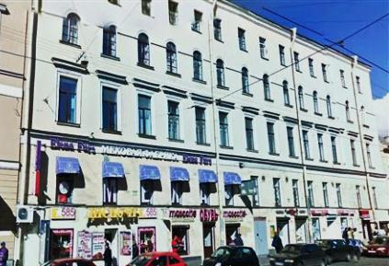
МЦБС им. М. Ю. Лермонтова
14 библиотек-филиалов в историческом центре Санкт-Петербурга
5 зданий библиотек признаны объектами культурного наследия
федерального и регионального значения
Особняк князя П. А. Урусова (Особняк Мусиных-Пушкиных)
Дом Галунова с дворовыми флигелями
Дом Общества распространения религиозно-нравственного просвещения
Доходный дом сельскохозяйственного товарищества «Помещик»
Дом Дурышкина
1
2
3
4
5

Slide 3
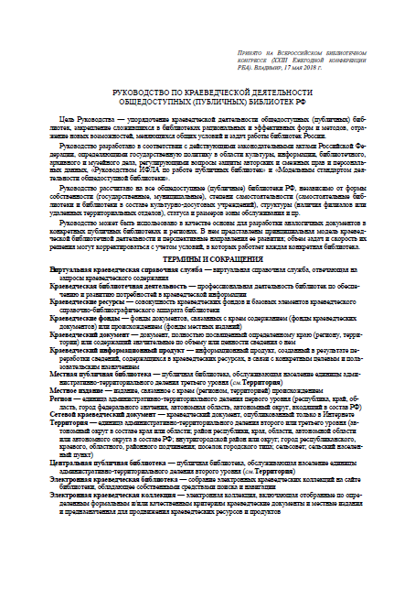
Руководство по КДБ общедоступных
(публичных) библиотек
Разделы:
Общий раздел
Организация КБД
Формирование, организация и хранение краеведческих фондов
Библиографическая обработка краеведческих документов и местных изданий
Формирование краеведческого СБА
Формирование УКФБД
Работа с первичными источниками краеведческой информации. Формирование фондов неопубликованных документов и музейных предметов
Создание краеведческих информационных продуктов
Библиотечно-библиографическое обслуживание
Продвижение источников краеведческой информации
Методическое обеспечение и повышение квалификации в области КБД
Научно-исследовательская деятельность

Slide 4
Краеведческая деятельность библиотек
ФУНКЦИОНАЛЬНЫЕ БЛОКИ
Информационные ресурсы
Библиотечно-библиографическое обслуживание (услуги)
Продвижение информационных ресурсов, продуктов, услуг
Информационные продукты

Slide 5
Подготовка экскурсии
и краеведческие информационные ресурсы
Технология подготовки экскурсии:
Формулировка целей и темы экскурсии
Работа с источниками и составление библиографического указателя
Отбор и изучение объектов экскурсии
Составление маршрута
Составление документации
Ресурсы библиотеки
Неопубликованные документы
Архивные документы
ИСТОЧНИКИ
Сетевые документы

Slide 6




Подготовка экскурсии
и краеведческие информационные ресурсы
Результаты анализа имеющихся ресурсов
Формирование тематических полнотекстовых ЭБЗ, цифровых коллекций
на основе рабочих материалов к экскурсии

Slide 7
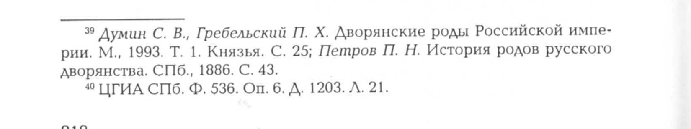
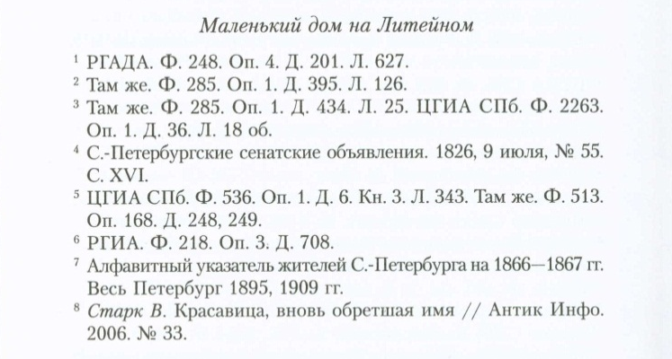
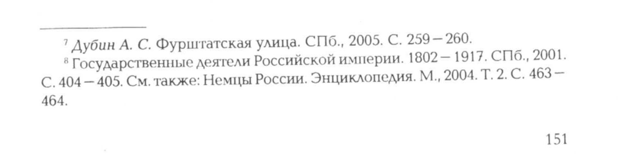
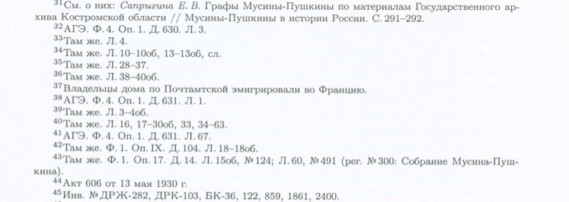
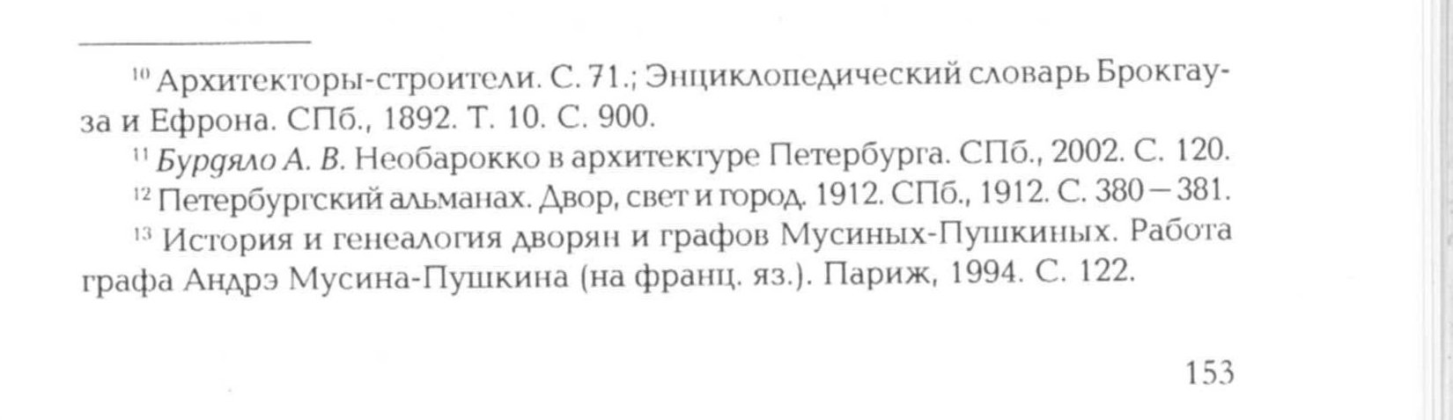
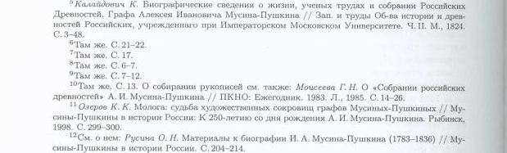
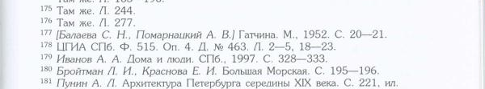
Подготовка экскурсии
и краеведческие информационные ресурсы
Результаты анализа имеющихся ресурсов
Ссылки авторов – новые пути поиска информационных ресурсов

Slide 8
Подготовка экскурсии
и краеведческие информационные ресурсы
Результаты анализа имеющихся ресурсов
Выявление качественных недостатков документов:
наличие повторяющихся публикаций одного автора из разных изданий;
наличие в материалах сведений, неоднократно переписанных и интерпретированных разными авторами;
малый объем фактографии при большом объеме написанного и многое другое.
Отбор материала по критериям информационной ценности

Slide 9
Подготовка экскурсии
и краеведческие информационные ресурсы
Результаты анализа имеющихся ресурсов
Что оставлять?
Критерии для определения информационной ценности документа
(для отбора достаточно двух плюсов):
компетентность (или хотя бы наличие) автора;
фактографическая насыщенность (цифры, даты, факты);
объем публикации;
наличие ссылок на источники сведений;
самостоятельность информации (не повторяет предыдущие публикации);
уникальность документа, наличие сведений, которые нигде больше не встречаются.
Что делать с документами, не отвечающими критериям?

Slide 10
Подготовка экскурсии
и краеведческие информационные ресурсы
Результаты анализа имеющихся ресурсов
Обнаружение информационных лакун:
объекты не достаточно изучены;
объект очень интересен исследователям
Средства устранения лакун и формирование новых ресурсов
Краеведы
Профессиональные историки
СРЕДСТВА
УСТРАНЕНИЯ
Интернет-ресурсы
Исследовательская деятельность

Slide 11


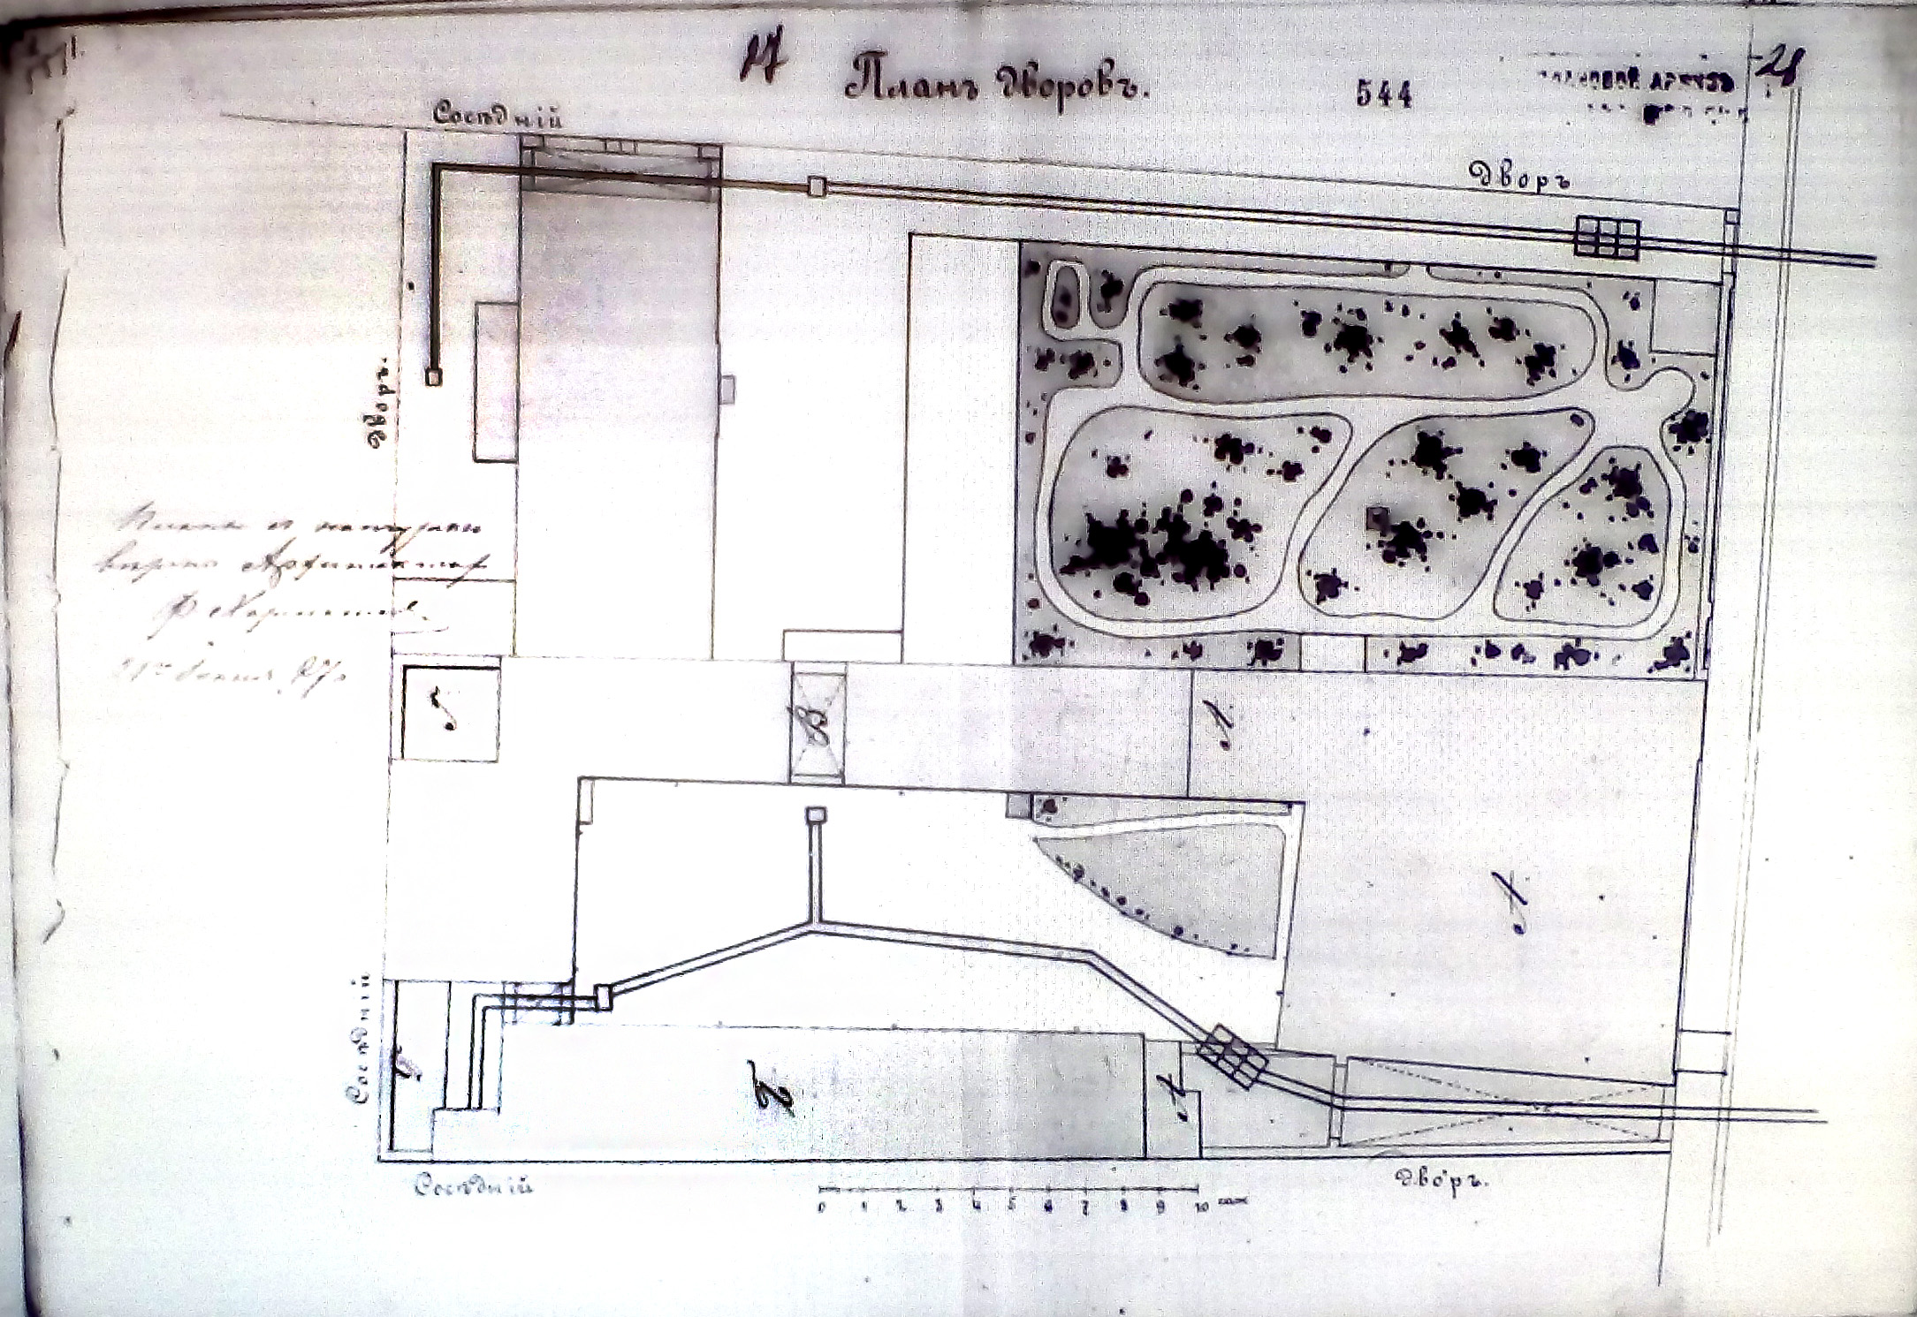




Подготовка экскурсии
и краеведческие информационные ресурсы
Формирование новых ресурсов через работу в архивах
Формирование уникального специализированного подфонда документов по теме «Особняк князя Урусова (графов Мусиных-Пушкиных)
на Литейном проспекте»

Slide 12


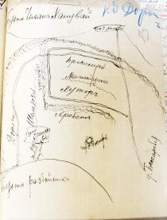



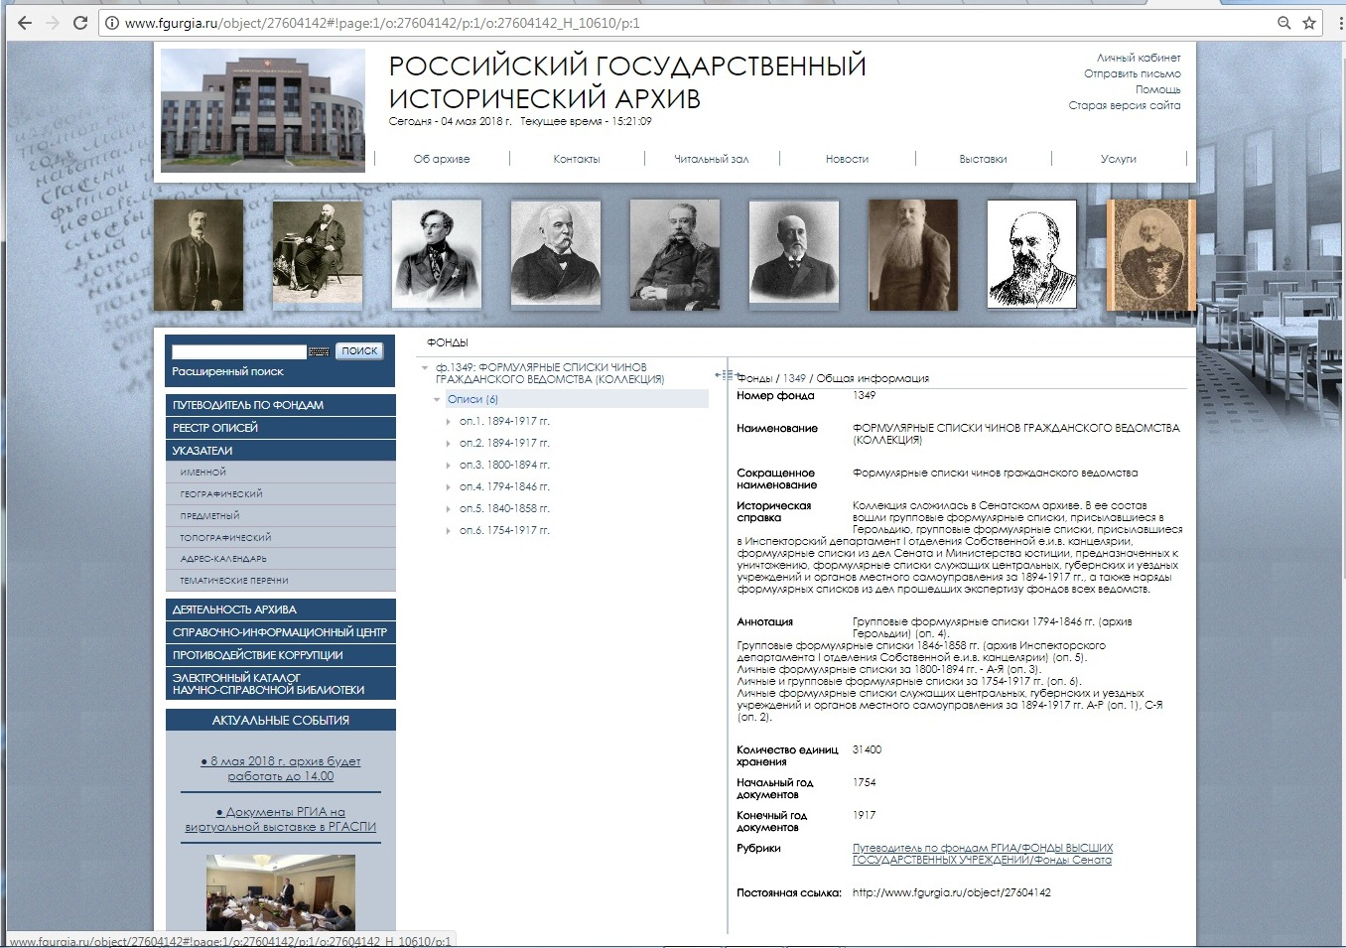

Подготовка экскурсии
и краеведческие информационные ресурсы
Формирование новых ресурсов через работу в архивах
Возможности публичных библиотек
небольших населенных пунктов
Муниципальные
Ведомственные
ВИДЫ АРХИВОВ
Региональные
Федеральные

Slide 13
Проведение экскурсии
и краеведческие информационные ресурсы
Формирование новых ресурсов с помощью читателей
Виды неопубликованных документов:
рукописи, рисунки, фотографии, аудиозаписи и результаты их расшифровки, видеозаписи.
Способы пополнения фонда:
запись «устной истории»;
видеозаписи местных событий;
сбор (прием) документов у местных жителей;
ведение летописей и хроник жизни местного сообщества.
Виды работы:
документирование краеведческой информации;
сбор, обработка и хранение неопубликованных документов;
предоставление документов пользователям;
публикация (содействие публикации), распространение информации о неопубликованных документах.

Slide 14
Экскурсии
и краеведческие информационные ресурсы
использование ресурсов
+
формирование ресурсов
качественные ресурсы, качественные экскурсии, повышение профессиональной компетенции

Slide 15
Экскурсии
и краеведческие информационные продукты
Виды краеведческих информационных продуктов:
библиографические указатели;
электронные коллекции документов;
диски с краеведческими электронными базами данных по темам разрабатываемых маршрутов для пользователей (читателей, коллег, исследователей, экскурсоводов);
тематические электронные карты (достопримечательностей, учреждений, предприятий, военных частей и др.);
статьи и публикации на библиотечных сайтах, в исторических и профессиональных периодических изданиях (электронных и печатных);
собственные издания в виде тематических брошюр, путеводителей и карт с достопримечательностями и др.

Slide 16

Экскурсии
и краеведческие информационные продукты
Методическая база экскурсий в библиотеке
Экскурсионная документация:
аннотация, схема маршрута, технологическая карта, текст экскурсии, правила безопасности, список пособий для портфеля экскурсовода, карточки объектов
повышения качества библиотечных экскурсий
привлечения пользователей (краеведов, экскурсоводов, сотрудников туристических фирм)
РЕСУРС ДЛЯ
обучения волонтеров
обучения других сотрудников библиотеки

Slide 17
Экскурсии
и краеведческие информационные услуги
Экскурсия провоцирует познавательный интерес у читателей
Вопросы читателей после экскурсии:
устные и письменные (гостевая книга, электронная почта)
Справочно-библиографическое обслуживание
(как правило по материалам электронной коллекции документов)

Slide 18




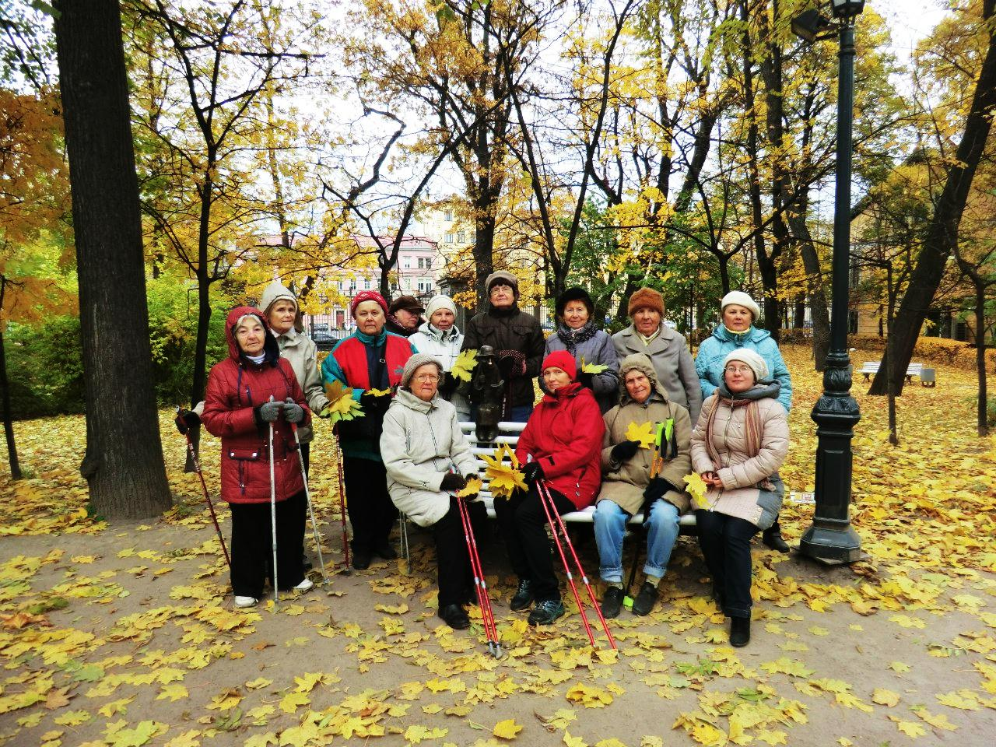

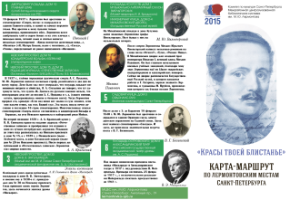

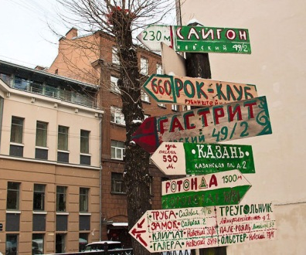
Экскурсии
и система продвижения ресурсов, продуктов, услуг
Преимущества экскурсии перед другими формами работы с читателями
она востребована и всегда собирает аудиторию;
создав экскурсию однажды, ее проводят многократно;
она универсальна и пластична.
Виртуальные экскурсии, цикл лекций
Краеведческие прогулки
Волонтерская программа
Конференции
Квесты

Slide 19


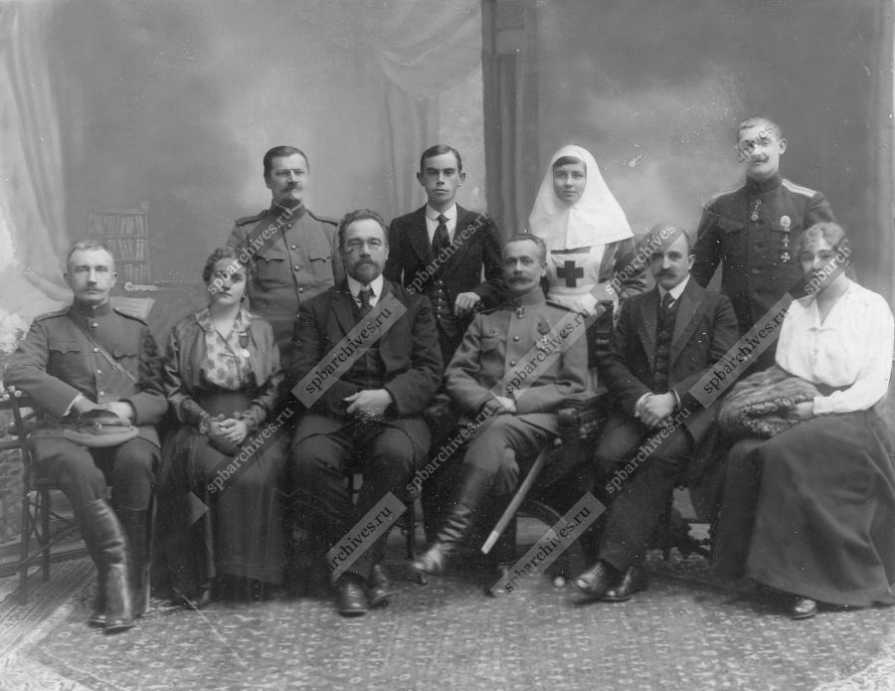
Экскурсии
и система продвижения ресурсов, продуктов, услуг
Экскурсии
Другие формы краеведческой работы
Здание особняка во время Первой мировой войны
Управление
Северного района РОКК
Лекция
«Структура управления
Северного района РОКК
и его роль в жизни Петрограда
в годы
Первой мировой войны»
«После тщательного обсуждения поступивших предложений было решено остановиться на любезно предоставленном в безвозмездное пользование Управления Северного района Статс-Дамою ИХ ИМПЕРАТОРСКИХ ВЕЛИЧЕСТВ ГОСУДАРЫНЬ ИМПЕРАТРИЦ графинею Л. А. Мусин-Пушкиною особняке (Литейный, 19), по занимаемою им центральному положению вполне отвечающем своему назначению…»
Из Краткого отчета Главноуполномоченного Северного района Российского общества Красного Креста, 1914 г.

Slide 20


Экскурсии
и система продвижения ресурсов, продуктов, услуг
Экскурсии
Другие формы краеведческой работы
Общегородской День памяти жертв блокады
Коммуникационная кампания
«Город готов!»
списки жителей дома, погибших во время блокады (с номерами квартир)
книги, спортивные адреса в Санкт-Петербурге и др.

Slide 21
Экскурсии
и функциональные блоки КДБ
Экскурсия – универсальный инструмент для краеведческой деятельности библиотек
Информационные ресурсы
Информационные продукты
Библиотечно-библиографическое обслуживание (услуги)
ЭКСКУРСИИ
Продвижение информационных ресурсов, продуктов, услуг

Slide 22
Библиотечные экскурсии в системе краеведческой деятельности библиотек
СПАСИБО ЗА ВНИМАНИЕ!
Выполнила:
Анна Филимонова,
библиотекарь I категории,
координатор краеведческих и экскурсионных программ
сектора «Центр культурных программ»
МЦБС им. М. Ю. Лермонтова
filimonova@lplib.ru
8 911 982 94 79
2018 год, Санкт-Петербург

